Slide 1
Preisfestsetzungen im Zeitalter der Informationstechnologie: wie können „gerechte Preise“ dauerhaft erzielt werden?
Janine Knitel | h01550716

Slide 2
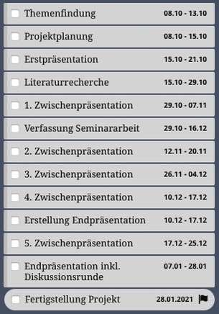
GANTT-CHART

